Slide 1
Практикалық жұмыс №9
«Сапалық және сандық есептер шығару»
Сабақтың тақырыбы:

Slide 2
Сабақтың оқу мақсаты
11.7.1.1 – Гюйгенс қағидасы бойынша жарықтың шағылу заңына есептер шығару

Slide 3
Бағалау критерийлері
Гюйгенс қағидасы бойынша жарықтың шағылуын түсіндіреді;
Жарықтың шағылу заңындарын біледі;

Slide 4
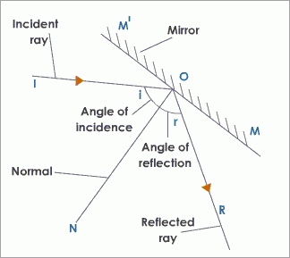
Шағылу
Жарықтың шағылысуы дегеніміз
Жарық сәулесі –
Түскен сәуле –
Шағылған сәуле -
Қалыпты сызық –
Түсу бұрышы (i) –
Шағылысу бұрышы (r) -

Slide 5
Есептер шығару дескрипторлары:
Гюйгенс қағидасын қолданыңыз;
Шағылу заңын қолданыңыз;
Диаграмманы салыңыз;
Қорытынды жасаңыз.

Slide 6
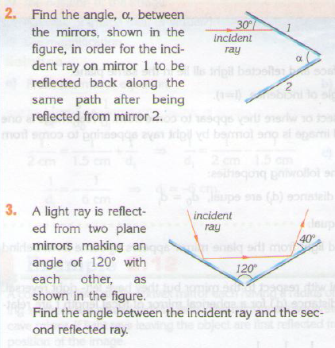
Есептер шығару
Суретте көрсетілген айналар арасындағы α
бұрышын табыңыз, осылайша 1-ші айнаға түскен сәуле 2-айнадан шағылысқаннан кейін сол жол бойымен кері шағылысуы керек.

Slide 7
Жарық сәулесі суретте көрсетілгендей бір-бірімен 120 ° бұрышты құрайтын екі жазық айнадан шағылысады. Түскен сәуле мен екінші шағылысқан сәуленің арасындағы бұрышты табыңыз.

Slide 8
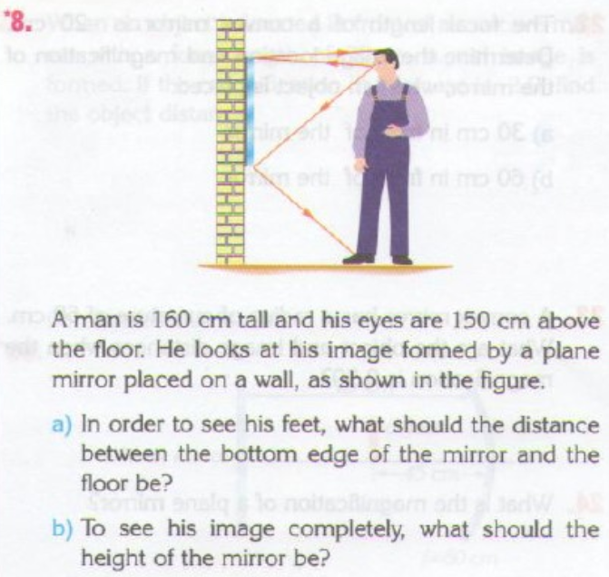
Ер адамның бойы 160 см, көзі еденнен 150 см жоғары. Ол суретте көрсетілгендей, қабырғаға орналастырылған жалпақ айна арқылы оның кескініне қарайды.
а) аяғын көру үшін айна мен еденнің төменгі жиегі қандай қашықтықта болуы керек?
б) өзінің бейнесін толық көру үшін айна биіктігі қандай болуы керек?

Slide 9
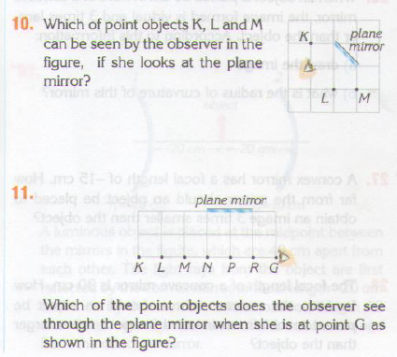
Бақылаушы K, L және M нүктелерінің қайсысын суретте көре алады, егер ол жазық айнаға қараса?

Slide 10
Суретте көрсетілгендей, G нүктесінде болған кезде, бақылаушы жазық айна арқылы нүкте нысандарының қайсысын көреді?

Slide 11
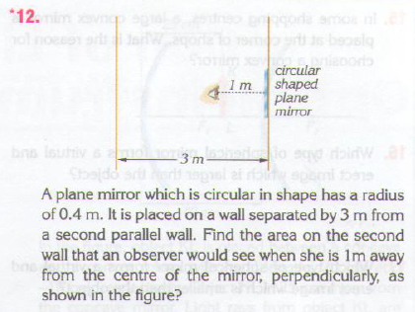
Дөңгелек жазық айна радиусы 0,4 м құрайды, ол екінші параллель қабырғадан 3 м қашықтықта орналасқан. Суретте көрсетілгендей, айнадан 1 м қашықтықта бақылаушы болған кезде, суретте көрсетілгендей, екінші қабырғадағы бейнесінің ауданын анықтаңыз.

Slide 12
Практикалық тапсырма
Сіздер алдыңызда тұрған айнаның барлық жағынан қараңыздар.
Айнадағы өз кескініңізді сипаттаңыз.
Оның өлшемі, бейнесі тура/төңкерілген және оң/сол жақта орналасқан.
Қарындашты айнаның алдында ұстаңыз (айнаны өзіңізден белгілі бір арақашықтықта ұстаңыз) қарындашты айнаға қарай баяу жылжытыңыз.
Айнаға қарай қарындашты жақындатқан кезде оның бейнесі қалай өзгеретінін сипаттаңыз.

Slide 13
Талқылауға ұсынылған сұрақ
жазық және сфералық беттердегі шағылысулар ғасырлар бойы ақпаратты берудің құралы ретінде қолданылады. Табиғаттағы шағылыстардың өткен кезде қалай қолданылғанын және бүгінгі күнде қалай қолданылатынына (мысалы, спутниктіктер) мысалдармен жауап беріңіз.

Slide 14

Бас бармақ жоғары/орташа/төмен
Гюйгенс қағидасы не екенін түсінемін;
Гюйгенс қағидасы арқылы шағылу құбылысын пайда болуын түсінемін;
Шағылу заңын қалай қолдануды білемін.

Slide 15
Жалпы бағалау
Сабақтың қандай екі аспектісі жақсы өтті? Оқыту туралы да, сабақ беру туралы да ойланыңыз.
1:
2:
Сабақты жақсартуға не жәрдемдесер еді? Оқыту туралы да, сабақ беру туралы да ойланыңыз.
1:
2:
Сабақ кезінде, сынып немесе жекелеген оқушылардың жетістіктері/қиыншылықтары туралы мен нені анықтадым? Келесі сабақтарда неге назар аудару керек?
1:
2:

